Slide 1
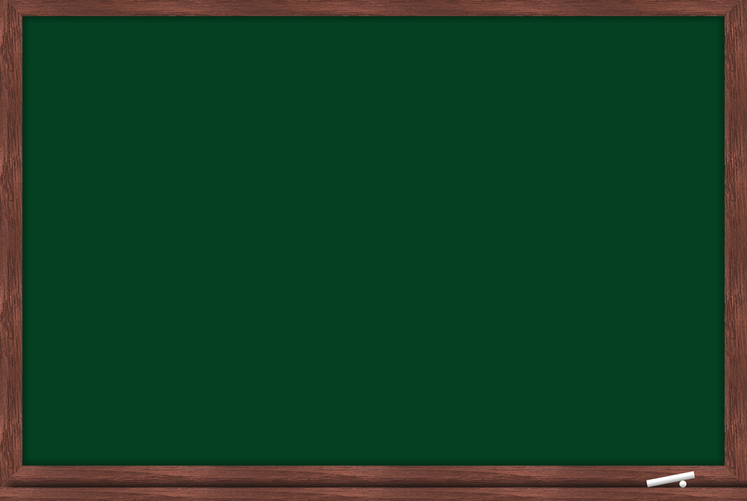
Зона вчителя

Slide 2
Освітній простір Нової української школи не обмежується питаннями ергономіки. Організація освітнього простору навчального кабінету потребує широкого використання нових ІТ-технологій, нових мультимедійних засобів навчання, оновлення навчального обладнання, що здійснюється через вже відомі нам осередки
Зона відкриттів
Зона матеріалів
Зона тиші
Тематична зона
Зона вчителя
Комунікативна зона
Зона новин

Slide 3
Осередок, який оснащений столом, стільцем, комп’ютером, полицями/ящиками, шафами для зберігання дидактичного матеріалу тощо.
Зона вчителя

Slide 4
Зона вчителя – не просто стіл посеред класу. В першу чергу його розташування повинно бути таким, щоб можна було бачити все та слідкувати за кожним куточком класної кімнати.

Slide 5
Мій оазис виглядає так

Slide 6
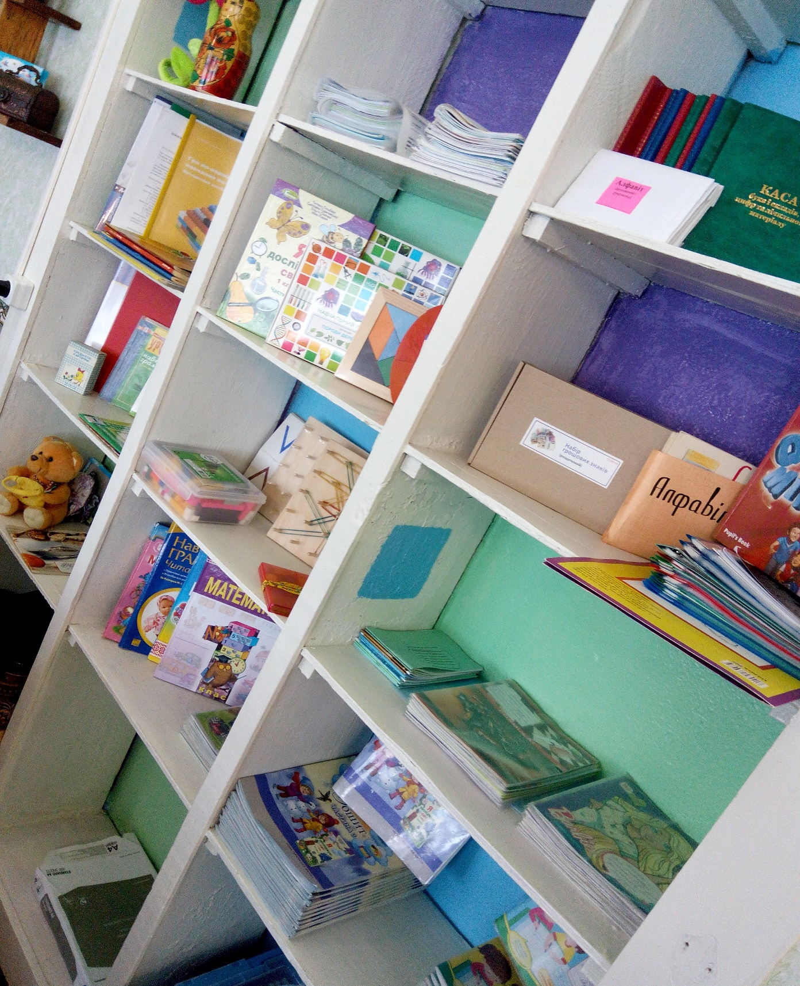
Відкрита шафа для дидактичних матеріалів, які в потрібний момент під рукою

Slide 7
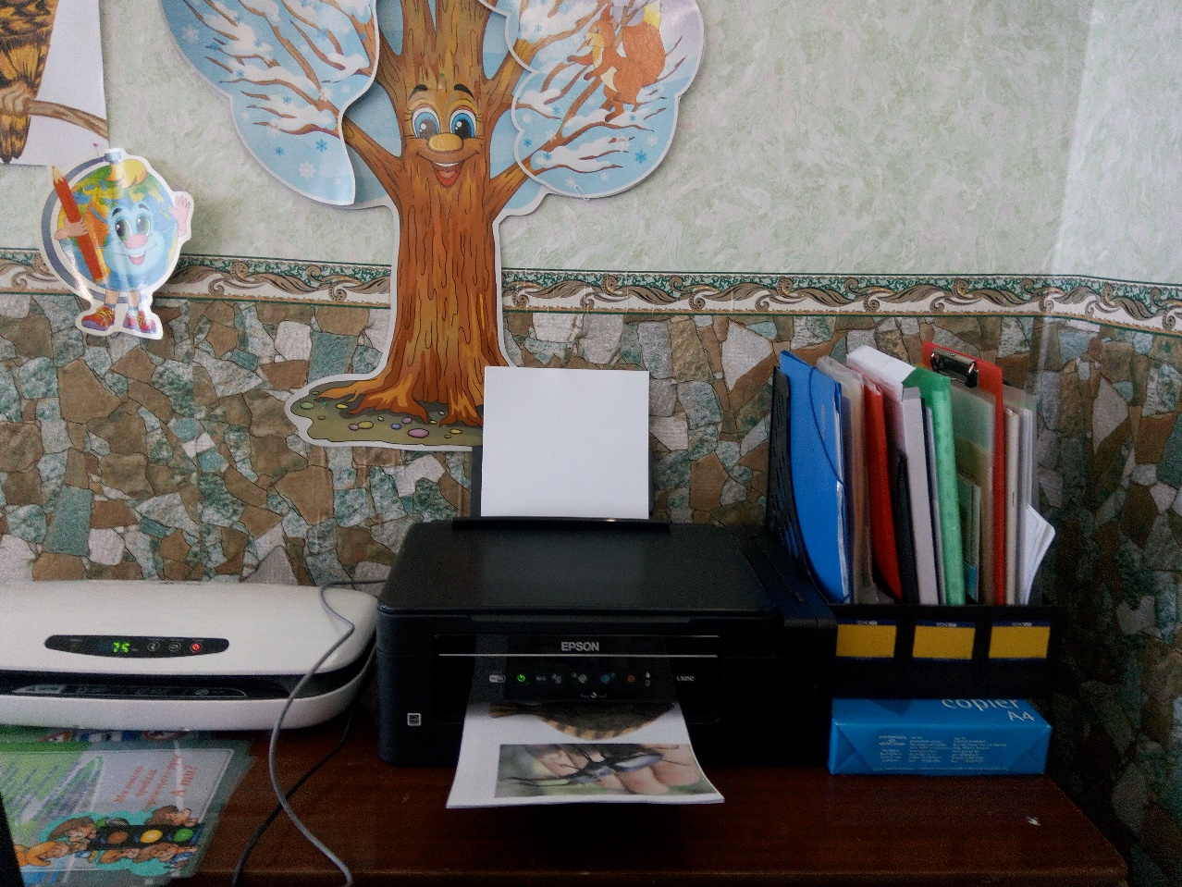
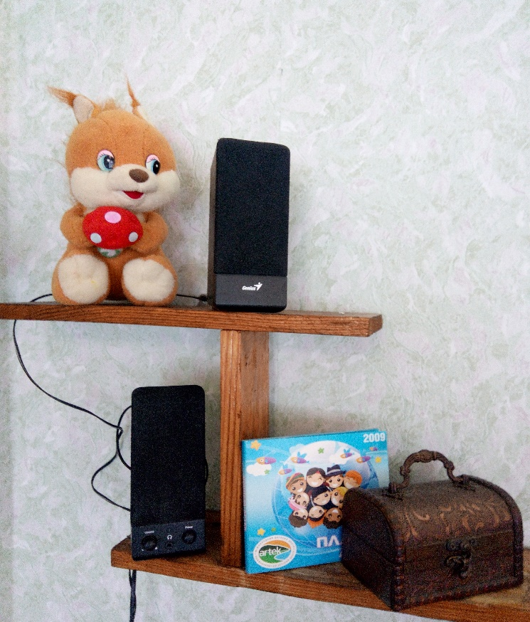
ТЗН нашого класу ноутбук, колонки до ноутбука, принтер, ламінатор

Slide 8
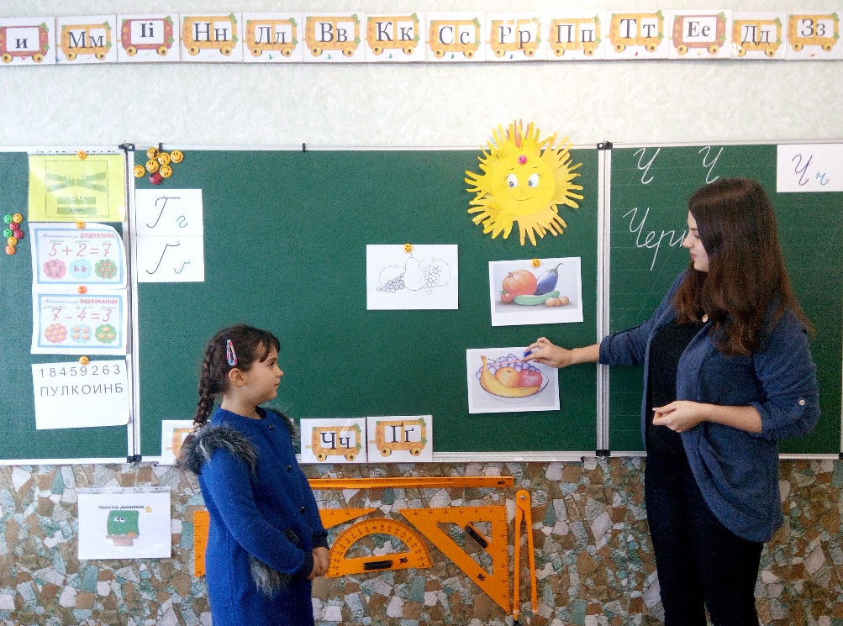
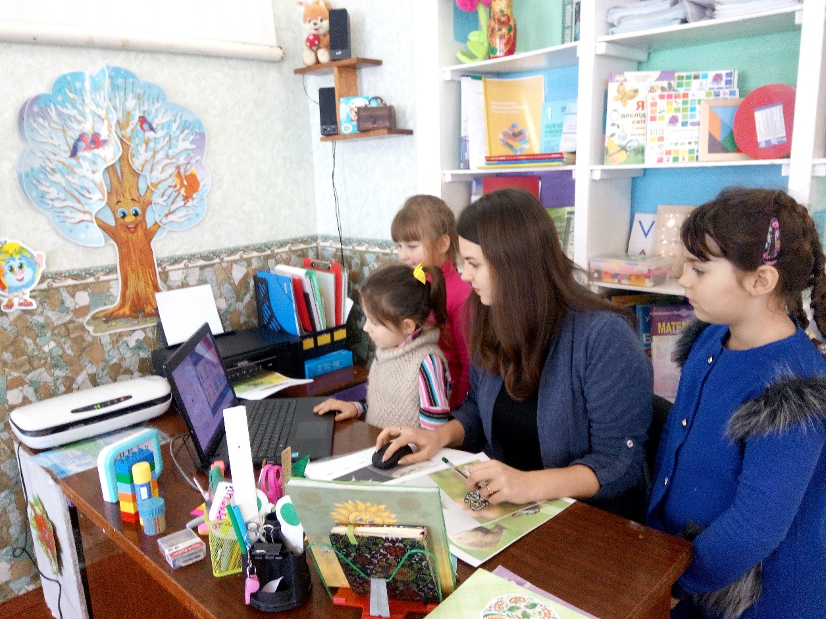
Ця зона – це професійний простір вчителя, де плануються, оцінюються, аналізуються дані і завершується праця. Також, як варіант, можна використовувати цей простір для проведення розмов тет-а-тет зі своїми учнями.

Slide 9
Дякую за увагу!

